Slide 1
Obscuration de chiffres dans des images par translation de vecteurs latents
Valentin NOYÉ¹, William PUECH¹, Pauline PUTEAUX²
¹LIRMM, Univ Montpellier, CNRS
²CRIStAL, Univ Lille, CNRS
24 mars 2025

Slide 2
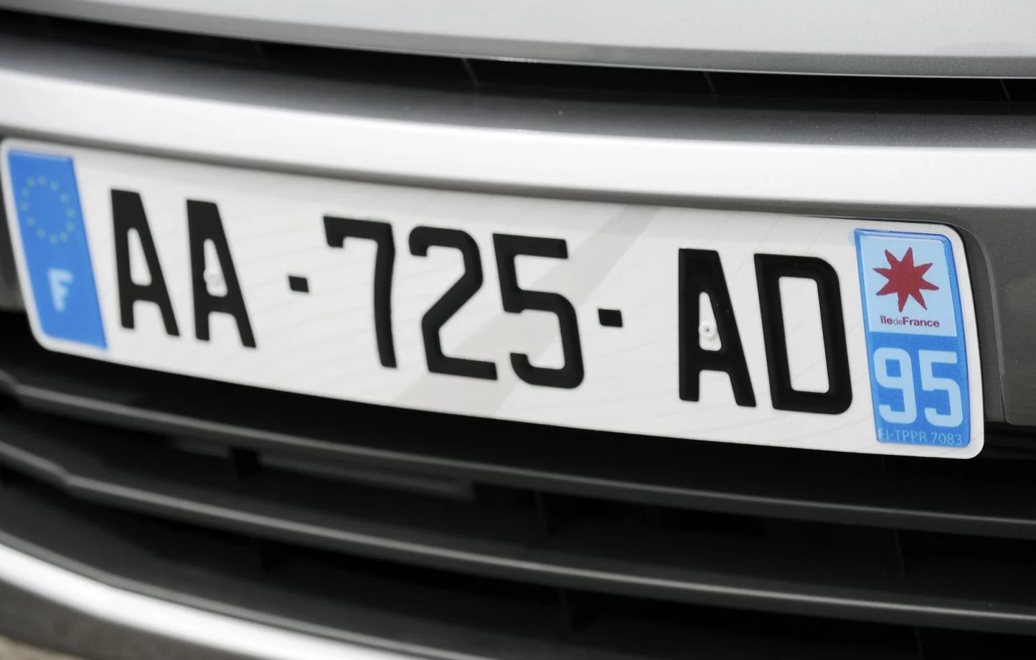
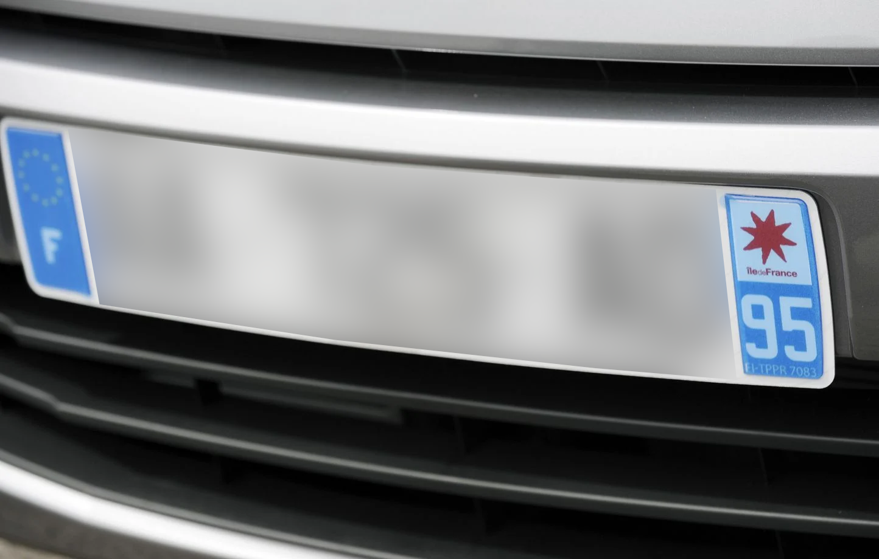
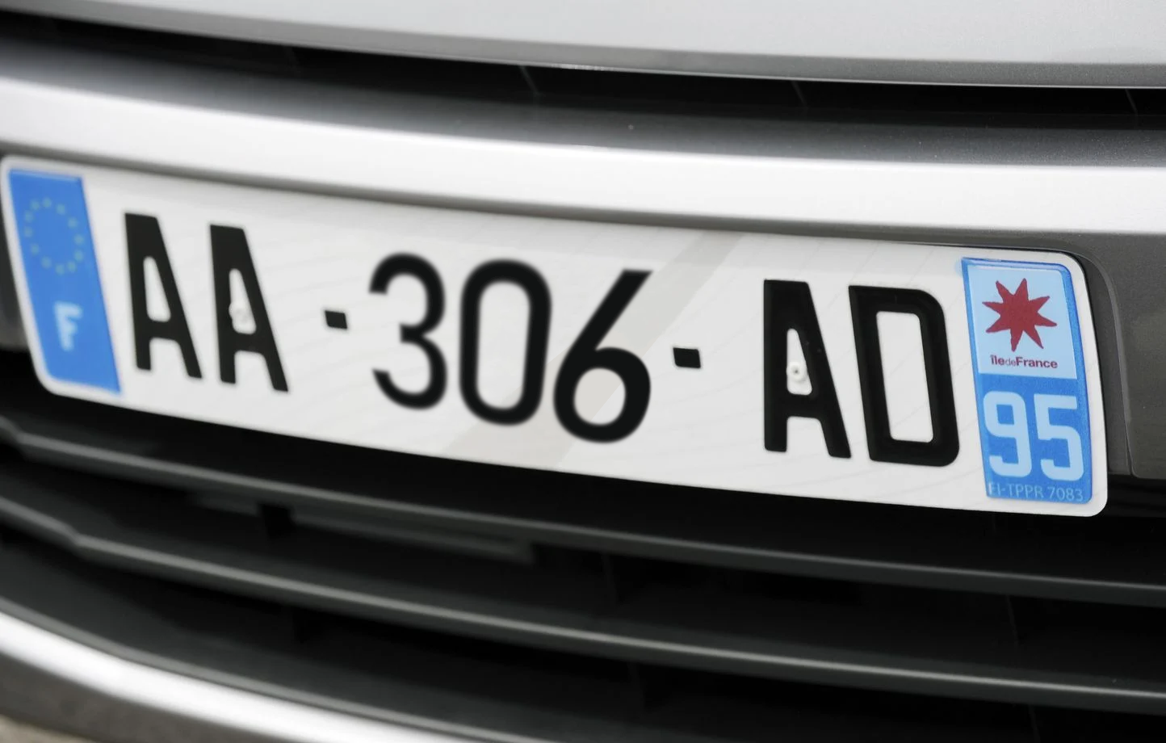
Contexte
Protection des données, de la vie privée
Importance de l’information dans les médias visuels
Obscuration réversible à partir d’une clé
Bonne fidélité visuelle et invisible

Slide 3



Solution
Obscuration
Désobscuration

Slide 4
Méthode

Slide 5
Méthode Calcul des vecteurs de translation
Calcul du centroïde de la classe c_{i}
Calcul de la translation de la classe source c_{i} vers la classe cible c_{j}
I_{ci}¹
E
V_{ci}¹
I_{ci}
V_{ci→cj}
V_{cj}
V_{ci}
…
Moyenne
D
Pour tout i ≠ j
I_{ci}^{n}
V_{ci}
E
Prototype
classe c_{i}
V_{ci}^{n}
…
Image d’entraînement de la classe c_{i}
Vecteurs de translation

Slide 6
Méthode Obscuration
V_{i}
Formule de la translation de la classe i vers la classe j :
V_{T} = V_{I’} + V_{i→j}
Les classes source et cible sont connues
V_{I’}
V_{i→j}
V_{j}
Classe i
V_{T}
V_{k}
Classe j
Classe k

Slide 7
Méthode Étape d’obscuration
I
I’
I’’
E
D
E
D
V_{I}
V_{I’}
Image de la classe source c_{i}
Image de c_{i} reconstruite
I_{T}
Translation
D
…
V_{T}
Vecteurs de translation
Image de test obscurcie

Slide 8
Méthode Étape de désobscuration
I_{T}
E
V_{I’}
Image obscurcie
I
≈
Î
Translation
D
…
V_{T}⁻¹
Vecteurs de translation
Image source
Image désobscurcie

Slide 9
Méthode Désobscuration
V_{i}
Formule de la translation inverse (classe j vers la classe i) :
V_{T}⁻¹ = V_{T} + V_{j→i}
Les classes source et cible sont connues
V_{Î}
V_{j→i}
V_{j}
Classe i
V_{T}
V_{k}
Classe j
Classe k

Slide 10
Méthode Évaluation de l’obscuration (classification)
Obscuration
Désobscuration
Classifieur
Classifieur
Classifieur
3 6 2
4 1 7
3 6 2

Slide 11
Résultats expérimentaux

Slide 12
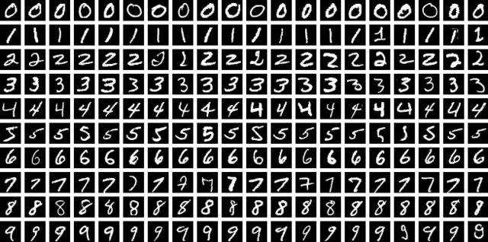
Résultats expérimentaux Dataset
Dataset d’images dessinées MNIST
60 000 images d’entraînement
10 000 images de test

Slide 13
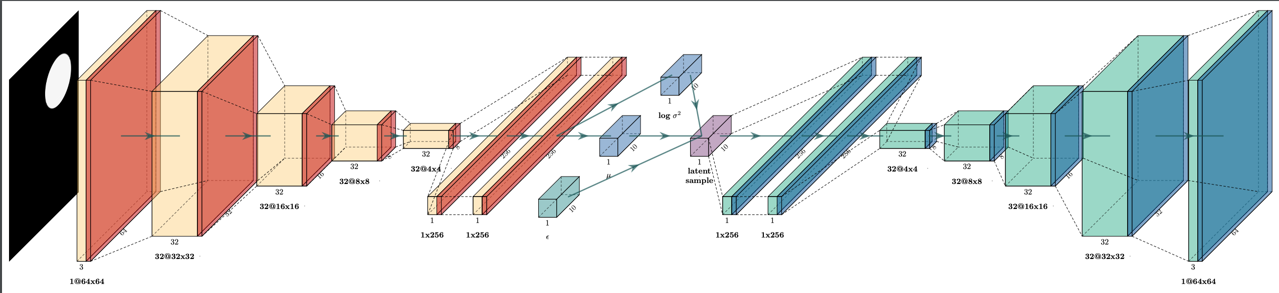
Résultats expérimentaux Modèles
VAE
• Autoencodeur variationnel
• Facteur β de démêlage
• Vecteur latent de taille 128
Classifieur
99,29% de précision sur la base de données MNIST
99,26% de certitude sur MNIST

Slide 14
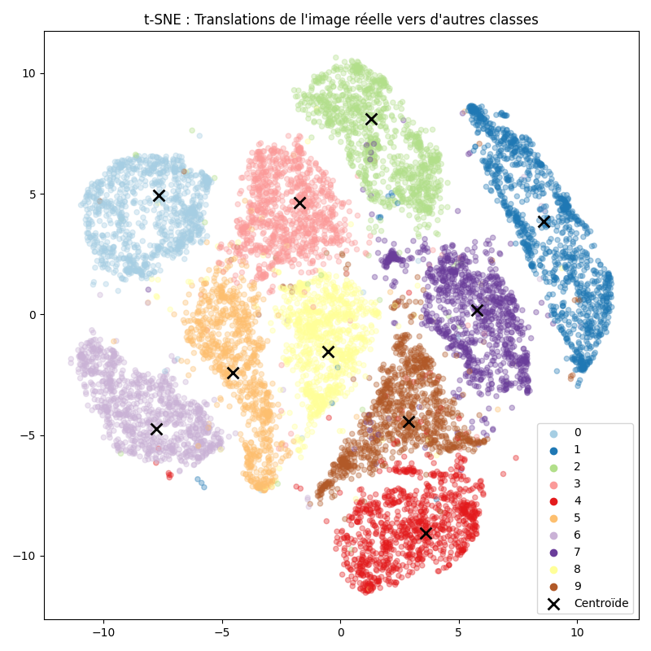
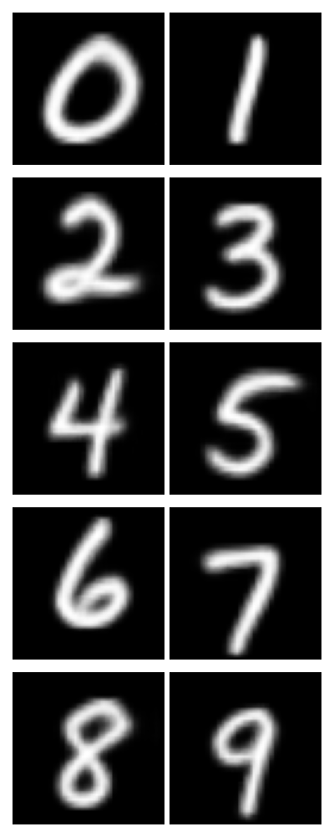
Résultats expérimentaux Prototypes

Slide 15
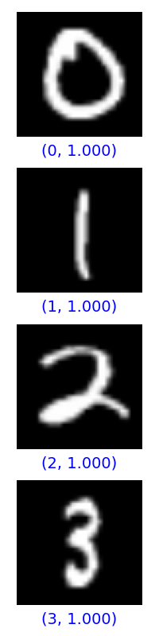
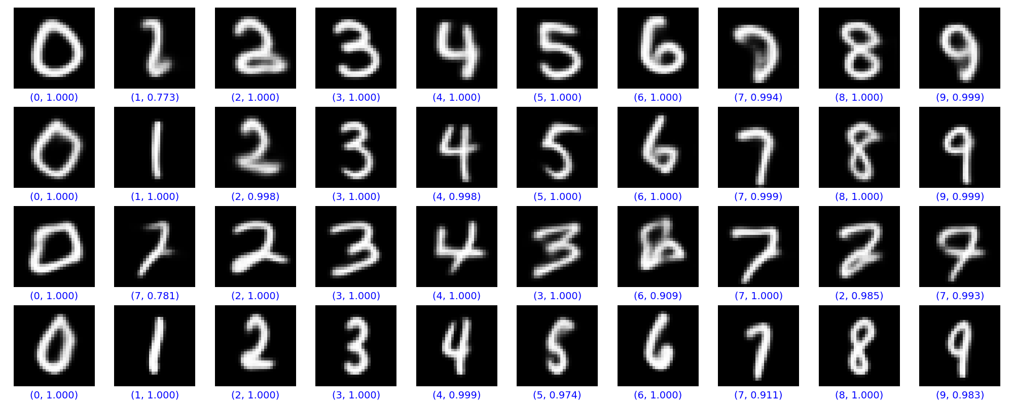
Résultats expérimentaux Obscuration
Source
0 | 1 | 2 | 3 | 4 | 5 | 6 | 7 | 8 | 9

Slide 16
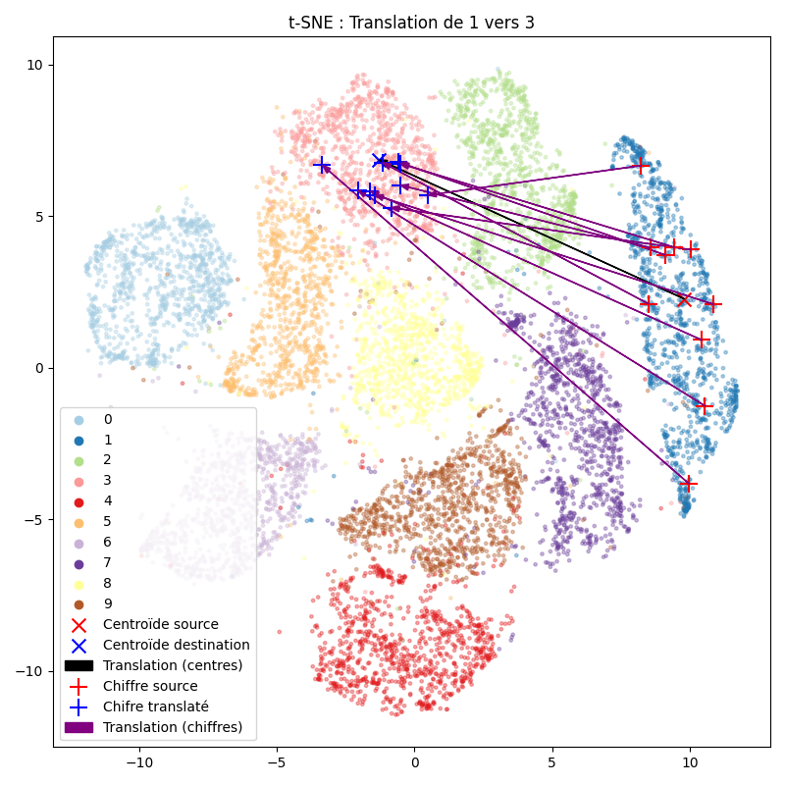
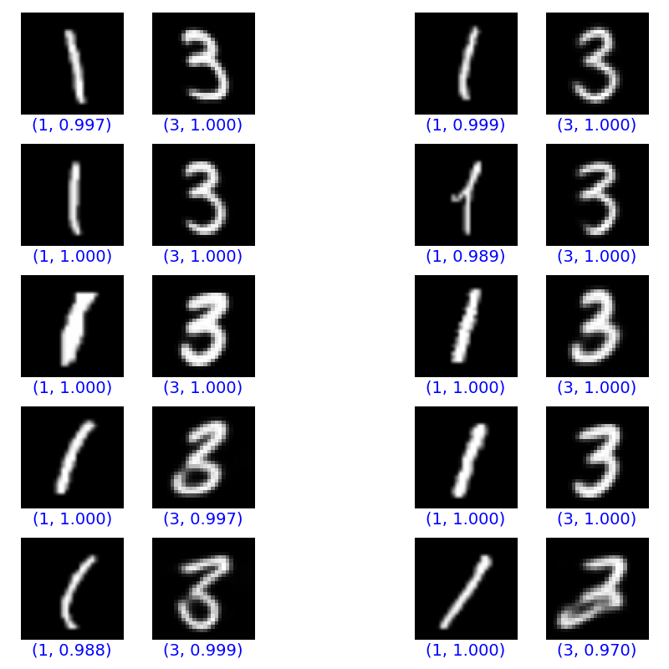
Résultats expérimentaux Translation des chiffres
1 → 3
1 → 3

Slide 17
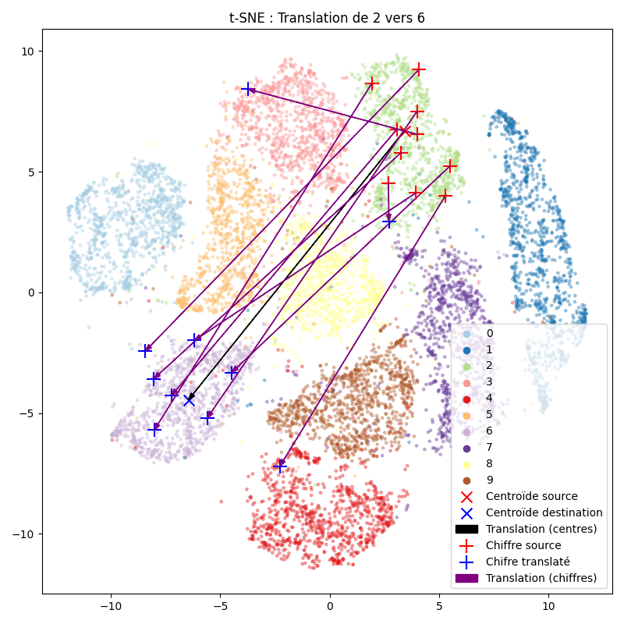
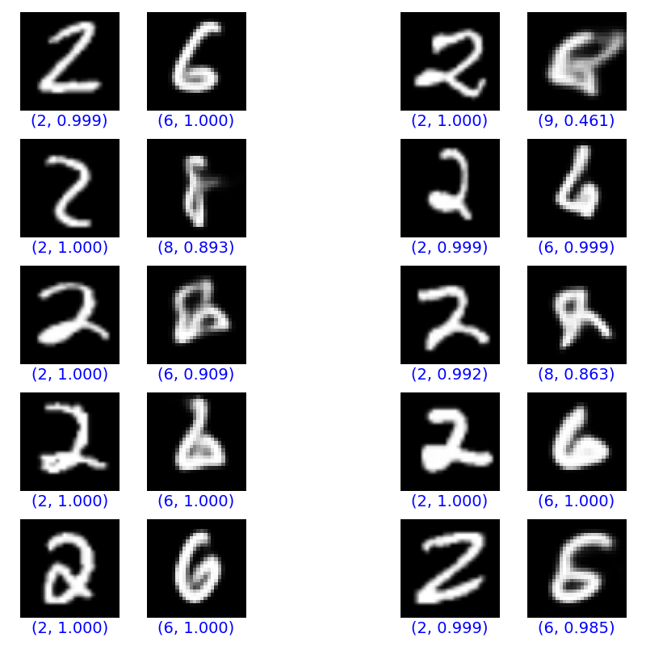
Résultats expérimentaux Translation des chiffres
2 → 6
2 → 6

Slide 18
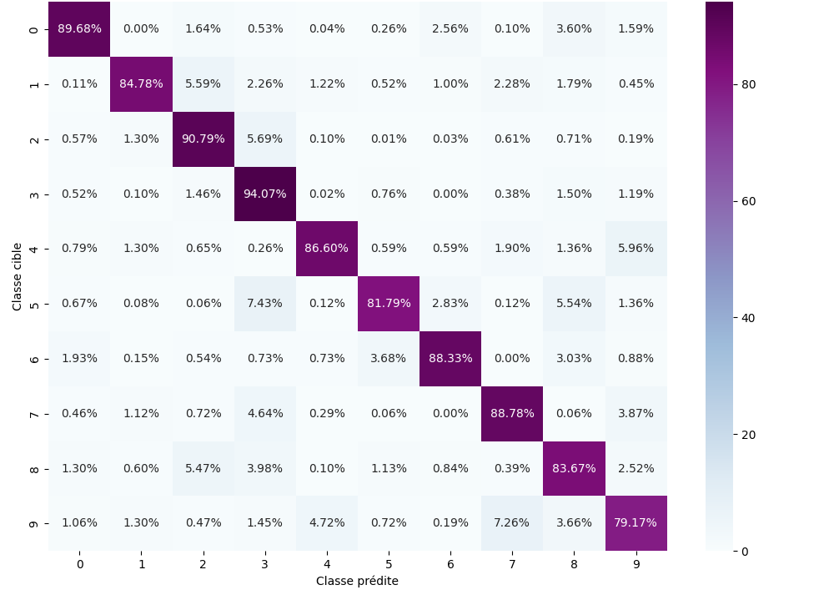
Résultats expérimentaux Classification de l’obscuration
Précision : 86,77%
Certitude : 94,17%

Slide 19
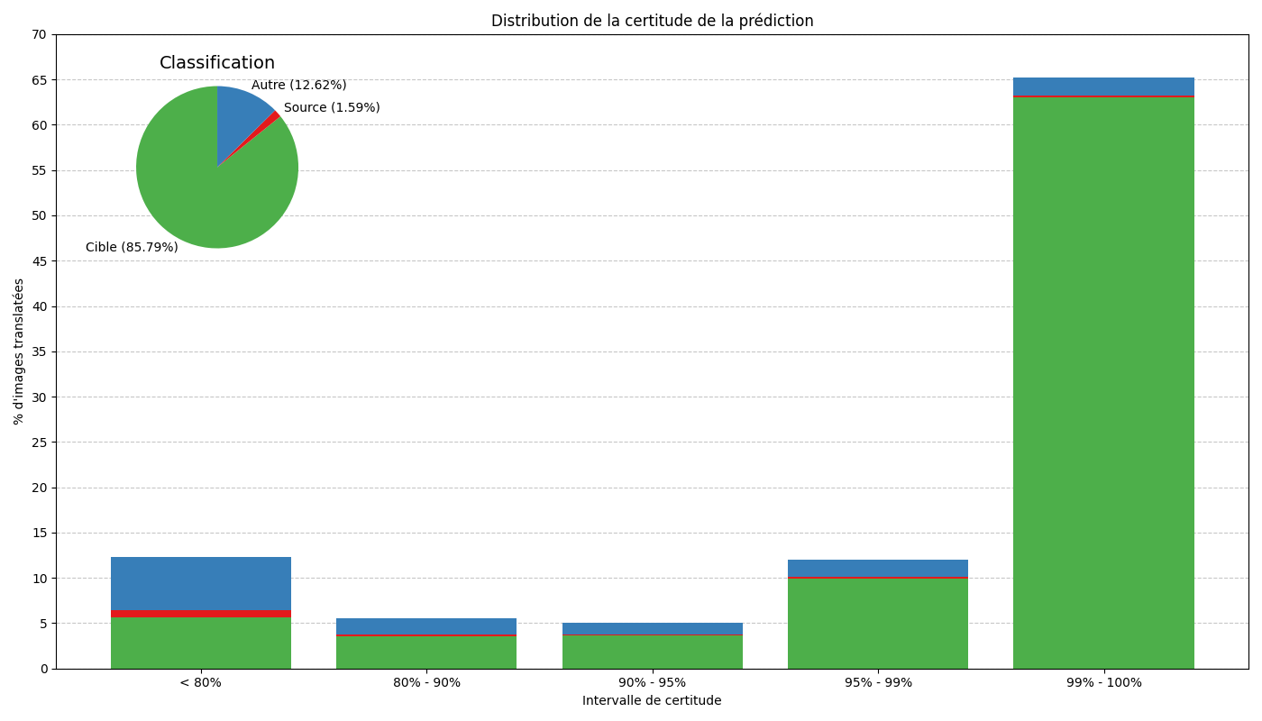
Résultats expérimentaux Distribution de la certitude des prédictions

Slide 20
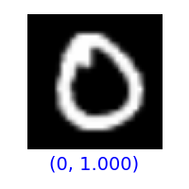
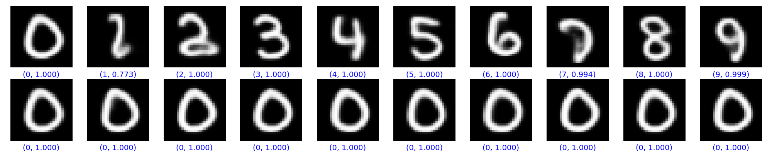
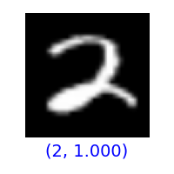
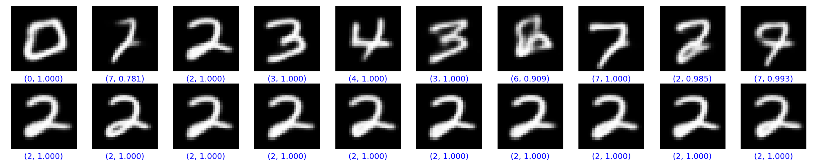
Résultats expérimentaux Désobscuration
Source
0 | 1 | 2 | 3 | 4 | 5 | 6 | 7 | 8 | 9

Slide 21

Résultats expérimentaux Classification de la désobscuration
Précision : 96,41%
Certitude : 97,54%

Slide 22
Attaque (et défense)

Slide 23
Détection de l’obscuration Fonctionnement
Obscuration
Classifieur
Classifieur
N N N
P P P
Originaux
Falsifiés

Slide 24
Détection de l’obscuration Entraînement du classifieur
…
10%
10%
10%
10%
10%
10%
10%
10%
10%
10%
Classifieur
N
P
P
P
P
P
P
P
P
P

Slide 25
Reconnaissance de la classe source (traces) Fonctionnement
Obscuration
Classifieur
Classifieur
3 6 2
3 6 2

Slide 26
Reconnaissance de la classe source (traces) Entraînement du classifieur
…
…
…
Classifieur
Classifieur
0
0
9
9

Slide 27
Résultats expérimentaux

Slide 28
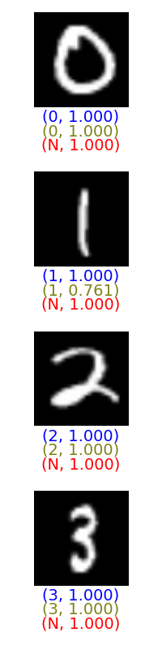
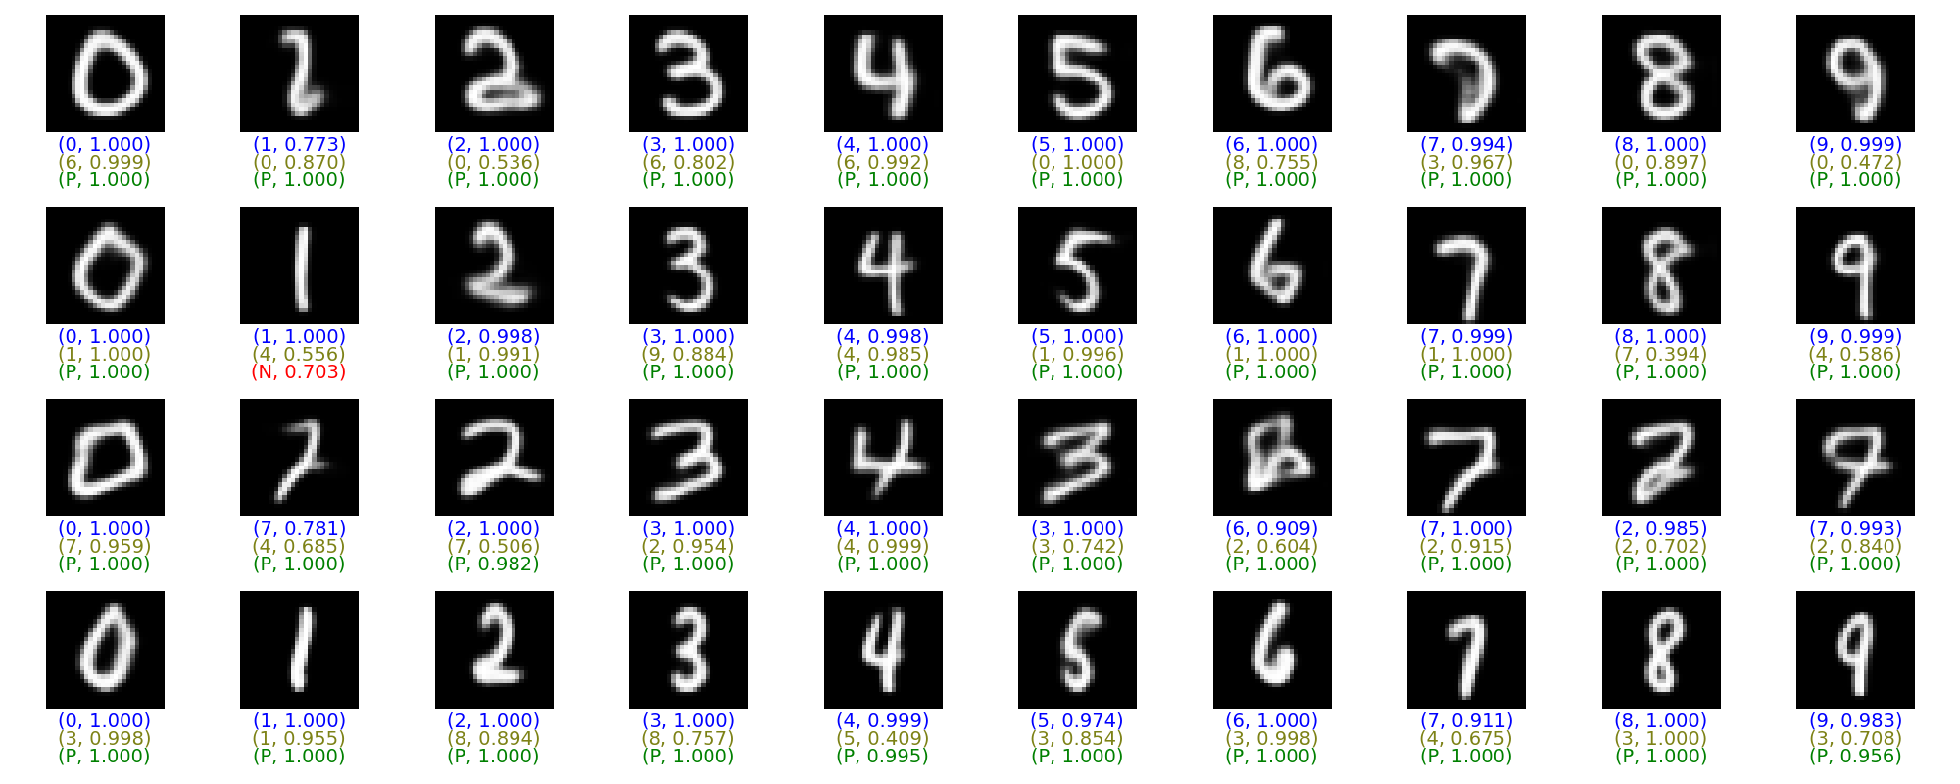
Résultats expérimentaux Détection de l’obscuration et de la classe source
Source
0 | 1 | 2 | 3 | 4 | 5 | 6 | 7 | 8 | 9

Slide 29
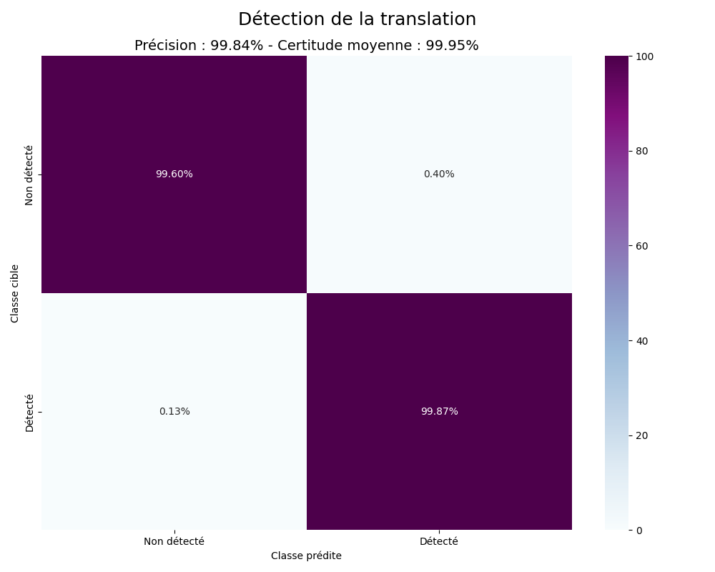
Résultats expérimentaux Détection de l’obscuration
Précision : 99,84%
Certitude : 99,95%

Slide 30
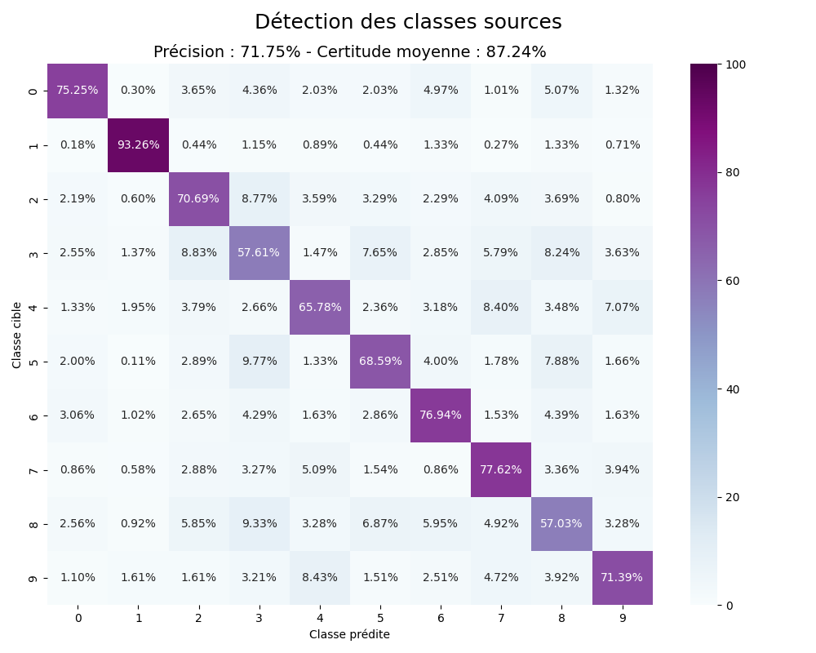
Résultats expérimentaux Reconnaissance de la classe source dans la translation (traces)
Précision : 71,75%
Certitude : 87,24%

Slide 31
Conclusion
Efficace :
Obscuration (~86% de classif. classe cible et ~12% classe source)
Invisible
Réversible (~94% de classif.)
Attaquable (analyse des traces) :
Forte reconnaissance des traces de la classe source (~72% de classif.)
Détectable (~100% de classif.)

Slide 32
Perspectives
Méthode de chiffrement : intégration d’une clé, choix du vecteur de translation, d’un angle et d’un ratio
Défense : suppression des traces dans la translation

Slide 33
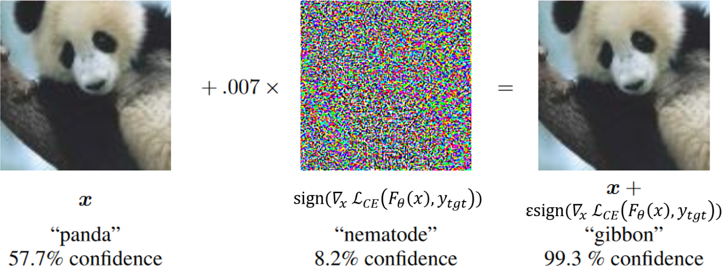
Perspectives
Empoisonnement : tromper le classifieur

Slide 34
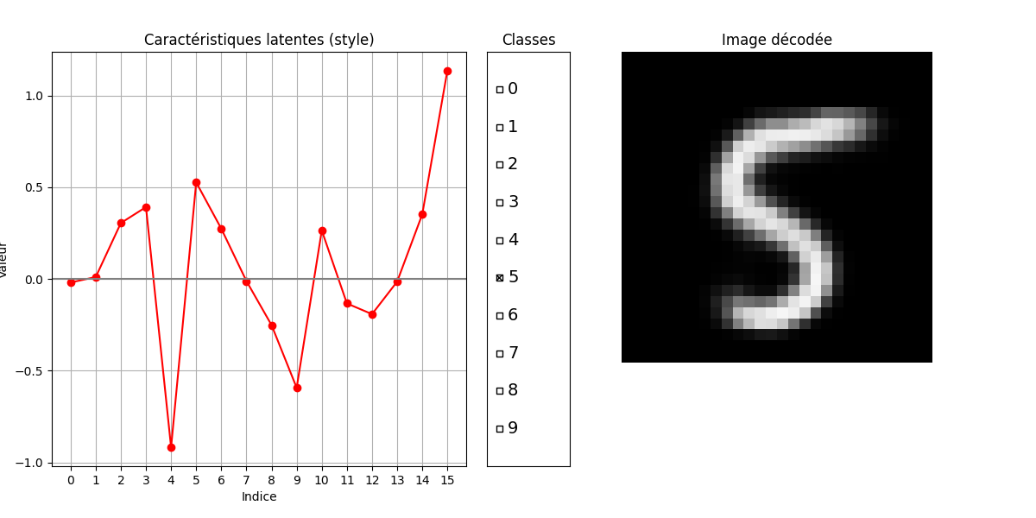
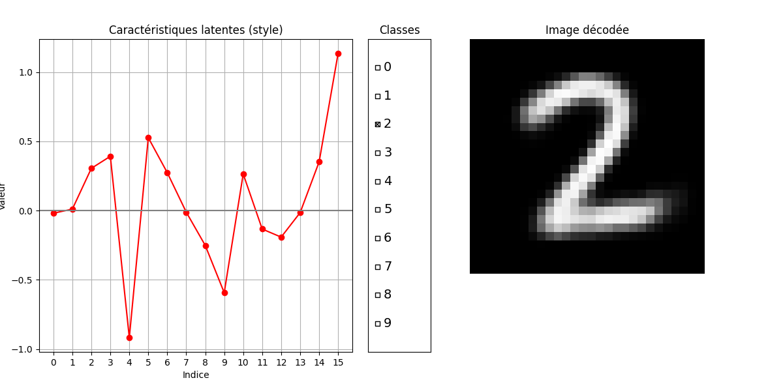
Perspectives
CVAE (VAE conditionnel) : découplage du style (trace?) et de la classe
I
z
E
I’
D
y

Slide 35
Références
→ β-VAE: Learning Basic Visual Concepts with a Constrained Variational Framework
Irina Higgins, Loic Matthey, Arka Pal, Christopher Burgess, Xavier Glorot, Matthew Botvinick, Shakir Mohamed, Alexander Lerchner
International Conference on Learning Representations (ICLR), 2017
→ Transferable Adversarial Patches : A Potential Threat for Real-World Computer Vision Algorithms
Pol Labarbarie
PhD Thesis, Milad Informatique Université Paris-Saclay, 2024
→ Learning Disentangled Representations With Semi-Supervised Deep Generative Models
N. Siddharth, Brooks Paige, Jan-Willem van de Meent, Alban Desmaison, Noah D. Goodman, Pushmeet Kohli, Frank Wood, Philip H. S. Torr. L
2017

